Slide 1
Reti intelligenti per l’uso efficiente dell’energia
Potenzialità degli appalti
per l'innovazione
e dell'innovazione

Slide 2
Contesto
Energia sostenibile
  Calore (4%)
  Trasporti (18%)
  Elettricità (78%)
Energia Elettrica
  Consumo da FER inferiore media nazionale
  Generazione da FER cresciuta rapidamente (potenza di picco eolico+fotovoltaico equivalente al picco di domanda)
  Criticità di sistema – necessità di paradigm shift
Efficienza energetica

Slide 3
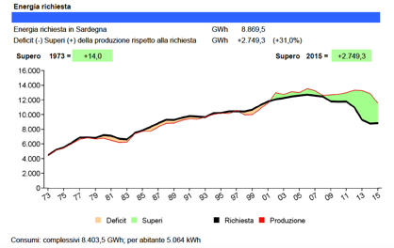
Produzione da FER e Domanda di energia

Slide 4
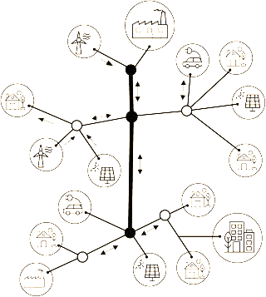
Reti intelligenti per l’energia
(non solo elettrica)
Favorire la produzione da fonti rinnovabili
Abbandono/riduzione uso combustibili fossili
Sostenere uso efficiente dell’energia
Favorire mobilità elettrica
Favorire politiche di partecipazione attiva della domanda
Favorire integrazione diversi vettori energetici
Dorsali infrastrutturali delle Smart City

Slide 5
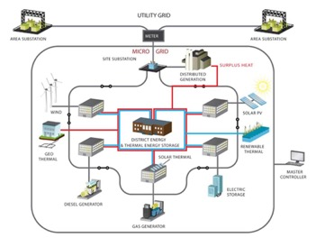
Reti intelligenti per la gestione efficiente dell’energia in S3
A) Reti intelligenti per la gestione dell’energia
B) tecnologie per l’efficienza energetica
Reti intelligenti”, il cui obiettivo è la gestione efficiente delle diverse fonti di energia rinnovabili, e la loro integrazione con le fonti fossili, sia un cardine e un elemento imprescindibile per lo sviluppo della green economy nel suo complesso.
Home/Building Management System (HMS) sistemi grado di gestire la generazione locale, l’efficienza (es. dimmer luci, chiusura/apertura finestre, riscaldamento), e la sicurezza.

Slide 6
Il mercato atteso (S3)
Fortissime interazioni con ICT (altra area di specializzazione S3)
sviluppo di algoritmi attraverso piattaforme informatiche,
algoritmi di controllo
Piattaforme per la gestione della smart cities/partecipazione
IoT
Sistemi di controllo e comunicazione

Slide 7
Priorità POR FESR
Sostenere la transizione verso un'economia a basse emissioni di carbonio in tutti i settori
  Sostenere l’efficienza energetica, la gestione intelligente dell’energia e l’uso dell’energia rinnovabile nelle infrastrutture pubbliche, compresi gli edifici pubblici, e nel settore dell’edilizia abitativa
  Sviluppare e realizzare sistemi di distribuzione intelligenti operanti a bassa e media tensione
  Promuovere strategie per basse emissioni di carbonio per tutti i tipi di territorio, in particolare le aree urbane, inclusa la promozione della mobilità urbana multimodale sostenibile e di pertinenti misure di adattamento e mitigazione

Slide 8
Obiettivi specifici
4.1 Riduzione dei consumi energetici negli edifici e nelle infrastrutture pubbliche o ad uso pubblico, residenziali e non residenziali a integrazione di fonti rinnovabili
4.3 Incremento della quota di fabbisogno coperto da generazione distribuita sviluppando e realizzando sistemi di distribuzione intelligenti
Aumento della mobilità sostenibile

Slide 9
Reti intelligenti per l’efficienza energetica – Stato dell’Arte
Smart Grid e Smart City
  Moltissimi dimostratori (sito EU JRC)
  Scala in crescita
  Vendor dichiarano di aver tutto pronto
  Bisogna fare ricerca
  Microgrid: casi di studio, piccole comunità, laboratori, campus
  Smart City? Gestione intelligente integrata di servizi e sistemi
  Mobilità elettrica
Efficienza energetica
  Tema in apparenza consolidato
  Può essere affrontato in modo innovativo (come richiesto da S3)
    Integrazione energetica
    Automazione avanzata
    Intelligenza artificiale
    Produzione locale
    Gestione ottima climatizzazione
    Accumulo energetico

Slide 10
Potenzialita’ appalti per l’innovazione e dell’innovazione
Quali stazioni appaltanti in Sardegna?
Università
CRS4
Sardegna Ricerche
P.A.
Enti Locali
Enti Militari
Organismi di Ricerca

Slide 11
ANALISI del fabbisogno
Soluzioni standard (nuovi impianti, cappotti, finestre) – Appalti standard
Soluzioni innovative in grado raggiungere qualifiche ZEB o di trasformare edifici pubblici in terminali intelligenti di Smart District capaci di offrire servizi di sistema molto ampi.
  livello di innovazione alto
  Si conosce obiettivo ma non soluzione (Dialogo competitivo)
  Soluzioni tecnologiche sviluppate ad hoc possono essere riutilizzate (Pre-commerciale, sostenuto da ANAC)
Efficienza energetica P.A.
Edifici della P.A. sono caratterizzati da bassa efficienza energetica
Soluzioni standard per efficienza energetica non richiedono strumenti innovativi
Efficienza come da S3 richiede sviluppo di soluzioni innovative che devono essere customizzate per il richiedente
Gestione a MG di cluster di edifici, con controllo in tempo reale di accumulo, consumo e generazione

Slide 12
ANALISI DEL FABBISOGNO
Servizi ad altissimo contenuto di innovazione (solo su illuminazione si trovano le prime soluzioni commerciali)
Impossibile ricorrere a strumenti tradizionali di procurment
  Università ed organismi di ricerca – Partenariato per l’innovazione
  P.A. – Dialogo competitivo e appalto pre-commerciale; Procedura competitiva con negoziazione
SMART CITY
Servizi per smart living
Uso reti distribuzione
Uso integrato reti multi servizi
Gestione intelligente illuminazione pubblica
Gestione intelligente traffico con piattaforme IoT su veicoli (ad es. abbandono semafori)
Gestione intelligente mobilità pubblica (taxi a New York)
Integrazione servizi
Porti Intelligenti – Interessante progetto POSEIDON

Slide 13
Analisi del fabbisogno
Interazioni con altre aree S3
Tutte le aree S3 possono interagire con Energia
Agrifood – recupero energia, processo produttivo a minore impatto energetico, trattamento scorie lavorazione
Turistico – efficienza energetica nel turismo, green e blue economy
Biomedicina – smart living, smart cities
ICT – KET per reti intelligenti, mutue interazioni
Aerospazio – droni per applicazioni smart citiy, energia

Slide 14
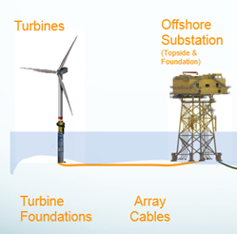
RETI INTELLIGENTI
Regno Unito
Dialogo competitivo (CPV 73112000)
Committente: Scottish Enterprise, Glasgow - https://www.publiccontractsscotland.gov.uk/search/Search_AuthProfile.aspx?ID=AA00398
Importo: GBP 659 320 esclusa IVA
Oggetto: Sviluppo di soluzioni pratiche, sicure, efficaci e a basso costo per la localizzazione, la messa in sicurezza e la protezione di cavi elettrici posati sul fondale nelle condizioni del mare di Scozia.
Stato: appalto aggiudicato il 28/07/2014 a 5 distinti operatori economici, tutti provenienti dal Regno Unito

Slide 15
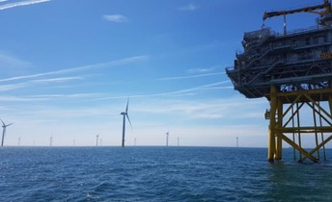
RETI INTELLIGENTI
Regno Unito
Procedura competitiva con negoziazione (CPV 65300000)
Committente: Autorità per l’Energia e il Gas, Londra - https://www.ofgem.gov.uk/electricity/transmission-networks/offshore-transmission/offshore-transmission-tenders/tender-round-4
Importo: GBP 230 200 000 esclusa IVA
Oggetto: Sistema di trasmissione dell’energia prodotta da un parco eolico localizzato nella baia di Liverpool, composto da: “an offshore substation platform, offshore and onshore AC export cables and an onshore substation”.
Stato: appalto aggiudicato nel settembre 2017 (gara pubblicata il 9/04/2016) – si veda la news su https://renewablesnow.com/news/ofgem-picks-preferred-bidder-for-burbo-bank-extension-link-577213/

Slide 16
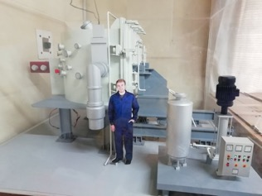
RETI INTELLIGENTI
Regno Unito
Partenariato per l’innovazione (CPV 42664000)
Committente: Autorità per l’Energia atomica del Regno Unito - https://www.gov.uk/government/organisations/uk-atomic-energy-authority
Importo: EUR 7 000 000 esclusa IVA
Oggetto: Design and construction of an innovative Module Test Facility (MTF) test rig to provide a thermo-hydraulic and electromagnetic test facility for prototype components in fusion relevant (but non-nuclear) environments.
Stato: appalto aggiudicato l’1/10/2018 a tre distinti operatori economici, tutti localizzati in UK.

Slide 17

RETI INTELLIGENTI
Olanda
Appalto precommerciale (CPV 31500000)
Committente: Città di Eindhoven, congiuntamente ad altri 4 Comuni di provenienza FI, IT, NO e SE nell’ambito del progetto europeo (FP7) denominato ENIGMA
Importo: non comunicato
Oggetto: next generation of public lighting systems developing breakthrough solutions in the field of smart ICT-based lighting
Stato: avviso di pre-informazione del 26/03/2014 e comunicazione del 24/09/2016 di appalto non aggiudicato

Slide 18

RETI INTELLIGENTI
Svezia
Appalto precommerciale (CPV 31711424)
Committente: ESS - European Spallation Source (European Research Infrastructure Consortium), Lund - https://europeanspallationsource.se/about
Importo: non comunicato
Oggetto: development of the next generation of High-Power Klystrons Modulators
Stato: avviso di preinformazione del 10/10/2015 e consultazione di mercato del 27/10/2015. Nel giugno 2017 dal sito risulta l’aggiudicazione a 2 fornitori ubicati in JP & UK con probabile scelta tramite procedura negoziata senza pubblicazione di bando di gara, per l’importo rispettivamente di EUR 4 481 280 e 4 693 500
https://europeanspallationsource.se/collaboration-cern-drives-linac-innovation

Slide 19

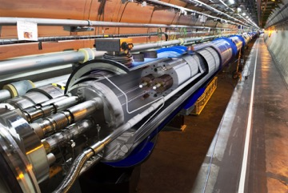
RETI INTELLIGENTI
Svizzera
Appalto precommerciale (CPV 73000000)
Committente: CERN – Organizzazione europea per la ricerca nucleare, congiuntamente ad altri 3 enti di ricerca in provenienza da ES, FR e PL - https://quaco.web.cern.ch/
Importo: EUR 6 647 895 oltre IVA
Oggetto: Development of two 3,8 m quadrupole magnets with 90-mm aperture, an integrated gradient of 440 T/mwith 120 T/m in the transverse plane with operational temperature of 1,9 K.
Stato: Fase 1 aggiudicata il 14/10/2016 a 4 operatori (pubblici e privati, singoli o raggruppati) di provenienza ES (2), FR e UK, di cui 3 sono stati ammessi alla fase 2 e 2 di loro anche alla fase 3.

Slide 20

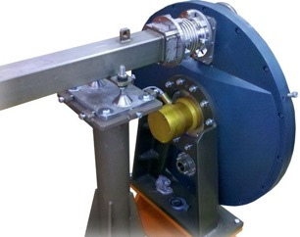
RETI INTELLIGENTI
Germania
Appalto di ricerca e sviluppo (CPV 73000000)
Committente: Università Tecnica di Monaco, «Research Neutron Source Heinz Maier-Leibnitz» - http://www.frm2.tum.de/en/home/
Importo: non indicato (da suddividere in 3 lotti)
Oggetto: Design, development and production of 9 neutron choppers in 5 single and 2 double housings, as well as delivery and installation of a suitable control and monitoring system at the ESS (European Spallation Source) in Lund, Sweden
Stato: avviso di preinformazione del 1°/06/2018, si attende il seguito della procedura di appalto

Slide 21
RETI INTELLIGENTI
Italia
Partenariato per l’innovazione (in corso di attuazione)
Committente: Comune di Pula
Importo: EUR 310 000 (da confermare)
Oggetto: Sistema di produzione di energia elettrica e termica da fonti energetiche rinnovabili (in particolare da radiazione solare) con producibilità programmabile per le ore notturne, accoppiato a un sistema di rete di gestione e controllo (smart grid) che consenta di servire più utenze e apposite colonnine di ricarica per il settore della mobilità elettrica, integrato nel contesto urbano.
Stato: appalto cofinanziato da Sardegna Ricerche, in fase di avvio

Slide 22
RETI INTELLIGENTI
Italia
Appalto precommerciale (in corso di attuazione)
Committente: Parco regionale di Porto Conte
Importo: EUR 311 721,31 (da confermare)
Oggetto: Sistema integrato di produzione energetica da moto ondoso e di dissalazione di acqua marina autosufficiente dal punto di vista energetico, con il quale si produrrà acqua dolce per autoconsumo ed usi agricoli all’interno del Parco.
Stato: appalto cofinanziato da Sardegna Ricerche, consultazione preliminare di mercato svoltasi in data 26/11/2018

